Slide 1
SPRAR
Cenni storici sulle origini in Italia del Sistema di Protezione per Richiedenti Asilo e Rifugiati

Slide 2
Cos’è lo SPRAR
Il Sistema di protezione per richiedenti asilo e rifugiati (SPRAR) è costituito dalla rete degli enti locali che per la realizzazione di progetti di accoglienza integrata accedono, nei limiti delle risorse disponibili, al Fondo nazionale per le politiche e i servizi dell'asilo.
A livello territoriale gli enti locali, con il prezioso supporto delle realtà del terzo settore, garantiscono interventi di "accoglienza integrata" che superano la sola distribuzione di vitto e alloggio, prevedendo in modo complementare anche misure di informazione, accompagnamento, assistenza e orientamento, attraverso la costruzione di percorsi individuali di inserimento socio-economico.

Slide 3
Caratteristiche
Il carattere pubblico delle risorse messe a disposizione e degli enti politicamente responsabili dell'accoglienza, Ministero dell'Interno ed enti locali, secondo una logica di governance multilivello;
La volontarietà degli enti locali nella partecipazione alla rete dei progetti di accoglienza unita al decentramento degli interventi di "accoglienza integrata";

Slide 4
Caratteristiche
Le sinergie avviate sul territorio con i cosiddetti "enti gestori", soggetti del terzo settore che contribuiscono in maniera essenziale alla realizzazione degli interventi;
La promozione e lo sviluppo di reti locali, con il coinvolgimento di tutti gli attori e gli interlocutori privilegiati per la riuscita delle misure di accoglienza, protezione, integrazione in favore di richiedenti e titolari di protezione internazionale.

Slide 5
SPRAR
I dati di accoglienza della rete SPRAR nelle regioni italiane
Fonte cartine: Rapporto sulla Protezione Internazionale in Italia 2014

Slide 6
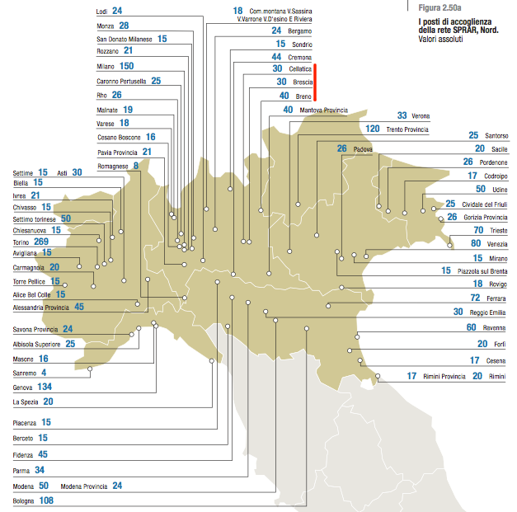

Slide 7
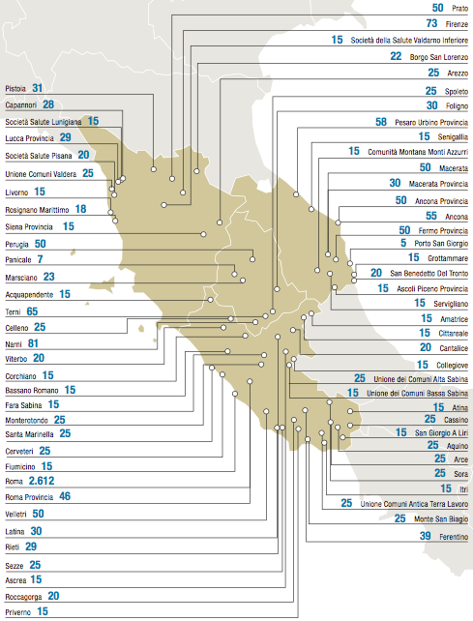

Slide 8
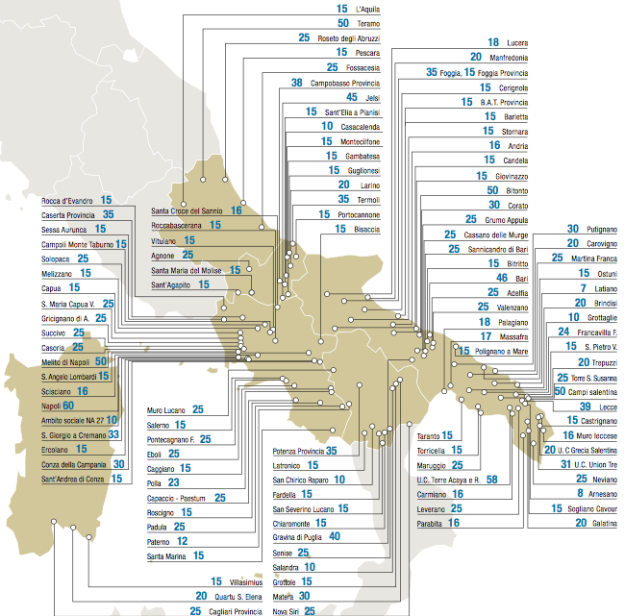

Slide 9
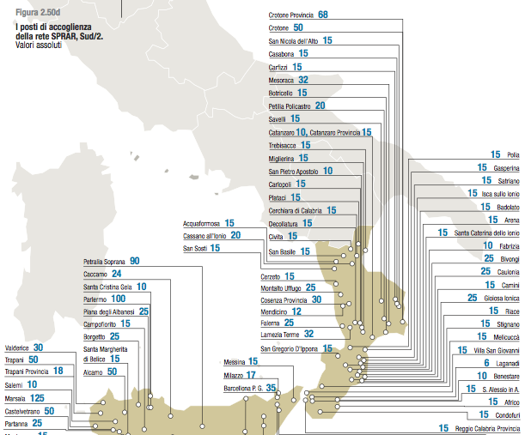

Slide 10
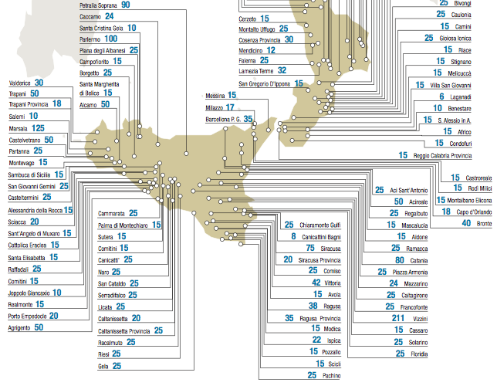

Slide 11
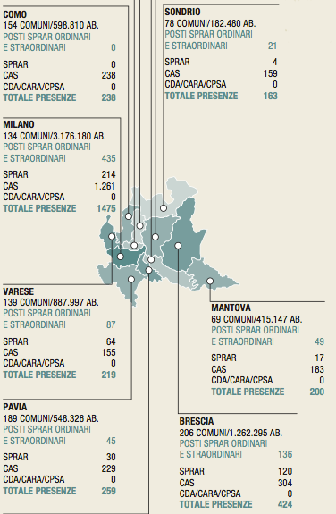
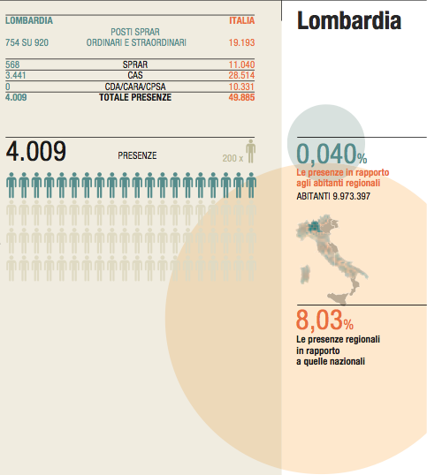

Slide 12
SPRAR
Dati e statistiche per una corretta interpretazione del fenomeno dei Richiedenti Asilo

Slide 13
Contestualizzare il fenomeno
Siamo gli unici ad accogliere?
C’è un’invasione in corso?
Tra coloro che arrivano in Italia, solo una minima parte è meritevole di ricevere protezione internazionale?
Motivi della fuga
La leggenda delle vacanze italiane a 35€ al giorno
Rifugiati mantenuti negli alberghI

Slide 14
Siamo gli unici ad accogliere?
L’86% dei rifugiati è accolto in paesi del c.d. Terzo mondo. Dieci anni fa era il 70%. L’UE ne accoglie meno del 15%
Il primo paese al mondo per numero di rifugiati accolti è sempre il Pakistan (1.6 milioni)
Il Libano è stato il paese che nel corso degli ultimi anni ha subito maggiormente l'incremento esponenziale di persone in cerca di protezione a causa della guerra in corso in Siria. Nel 2014 ha già accolto 1.1 milioni, diventando il 2° paese in questa triste classifica (3 anni fa era 69°)
L'Iran, sempre nel 2014 ha registrato un numero di rifugiati pari a 950.000 afghani e circa 32.000 iracheni. Totale: 982.000
Turchia e Giordania sono inevitabilmente investite dalla crisi siriana: Rispettivamente 824.400 persone e 736.600
Seguono paesi come l'Etiopia, il Kenya e il Chad.
Dati: UNHCR 2014 Mid Global Trends

Slide 15
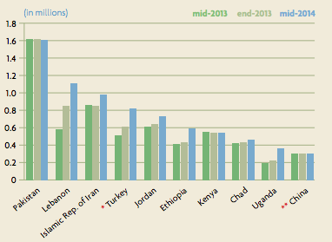
Siamo gli unici ad accogliere?
Top 10 Paesi per accoglienza Rifugiati (2014)
Dati: UNHCR 2014 Mid Global Trends

Slide 16
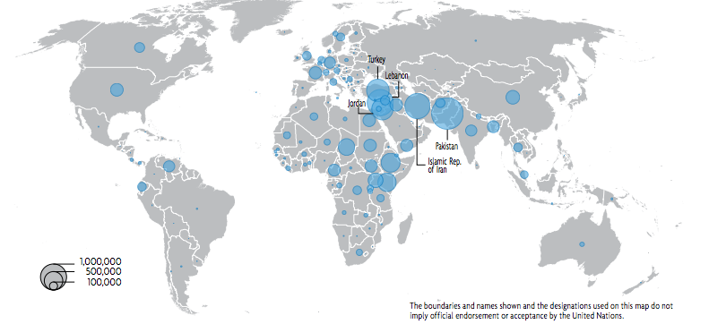
Siamo gli unici ad accogliere?
Volume richiedenti asilo nel mondo (2014)

Slide 17
Siamo gli unici ad accogliere?
Libia 2011: scenario emblematico
Secondo UNHCR, la guerra civile del 2011 ha provocato l’espatrio di 660 mila cittadini libici e 550 mila rifugiati interni al paese (Internal Displaced Persons), un numero pari a circa il 10 per cento della popolazione libica.
Secondo OIM nel corso del 2011 796.915 migranti sono usciti dalla Libia, dirigendosi per la maggior parte verso Tunisia ed Egitto, che hanno accolto rispettivamente 345.238 (43%) e 263.554 (33%) immigrati rientrati e migranti di paesi terzi in fuga dalla Libia.
Fra i migranti fuoriusciti, il 55% dei censiti da OIM è costituita da emigrati rientranti nei propri paesi d’origine: 173.873 egiziani, 136.749 tunisini, 79.015 nigeriani, 50.874 ciadiani e 1.666 algerini.
Solo una parte minima dei profughi ha preso la via del mare: circa 26 mila migranti in fuga dalla Libia sono arrivati in Italia (3,4 per cento del totale) e poco più di 1.500 a Malta.
Dati: International Organization on Migration (IOM)

Slide 18
Siamo gli unici ad accogliere?
Siria 2014
Nel 2014 i rifugiati in fuga dalla Siria sono stati quantificati in 3 milioni. Di questi:
1.180.000 sono stati riconosciuti in Libano (popolazione locale: 5 milioni)
833.000 in Turchia
615.000 in Giordania
215.000 in Iraq
162.000 in Nord Africa
48.000 si sono divisi all'interno dei 44 paesi più industrializzati
Di questi, 11.000 in Italia (3,4% del totale)
Dati: International Organization on Migration (IOM)

Slide 19
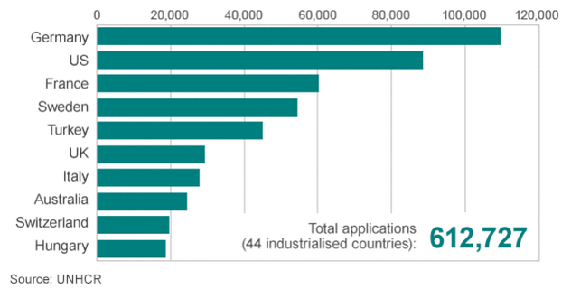
Siamo gli unici ad accogliere?
Domande di asilo di richiedenti siriani nei 44 paesi più industrializzati (2014)
Dati: UNHCR

Slide 20
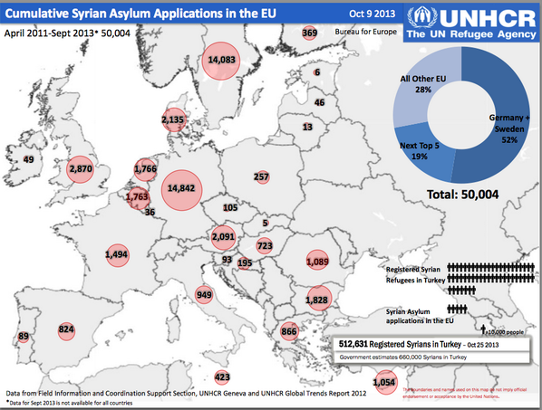
Siamo gli unici ad accogliere?
Rifugiati Siriani in Europa: così l’anno precedente (2013)
Dati: UNHCR

Slide 21
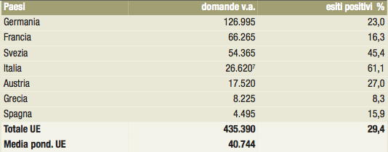
Siamo gli unici ad accogliere?
UE: Confronto domande di protezione internazionale ed esiti positivi (2013)
Dati: Rapporto sulla protezione internazionale in Italia 2014

Slide 22
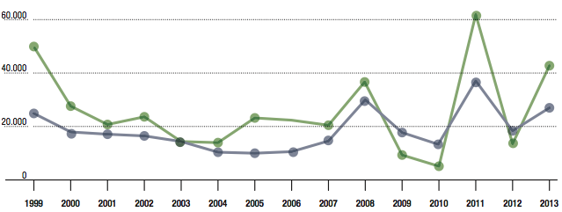
Siamo oggetto di un’invasione?
Distinguere tra sbarchi e domande di protezione presentate presso le Commissioni Territoriali. Andamento 1999-2013.
Dati: Rapporto sulla Protezione Internazionale in Italia 2014

Slide 23
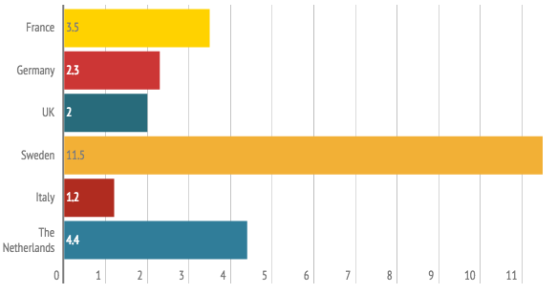
Siamo oggetto di un’invasione?
UE: Rapporto Rifugiati/Popolazione Locale (Ogni 1000 abitanti) (2014)
Dati: www.UNHCR.org

Slide 24
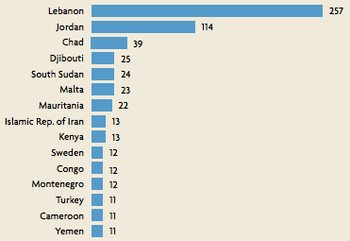
Siamo oggetto di un’invasione?
Mondo: Rapporto Rifugiati/Popolazione Locale (Ogni 1000 abitanti) (2014)
Dati: UNHCR 2014 Mid Global Trends

Slide 25
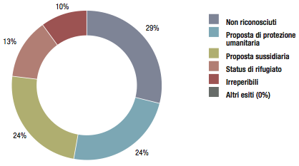
“Meritevoli di protezione? Solo una minima parte”
Le decisioni sulle domande di protezione internazionale presentate (2013) raccontano un’altra realtà.
Dati: Rapporto sulla Protezione Internazionale 2014

Slide 26
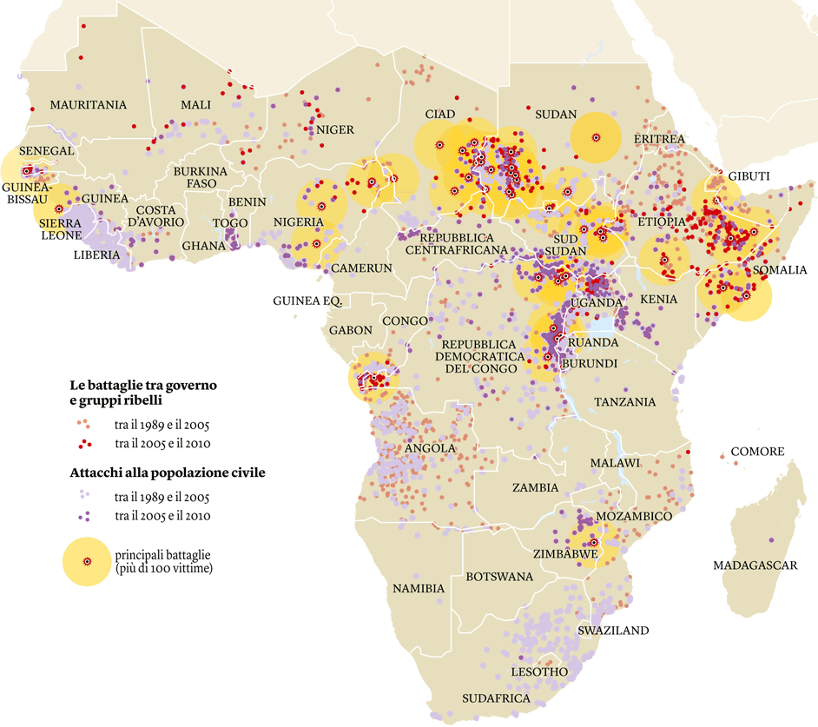
Conflitti nell’Africa Sub-Sahariana
Fonte: Uppsala University

Slide 27
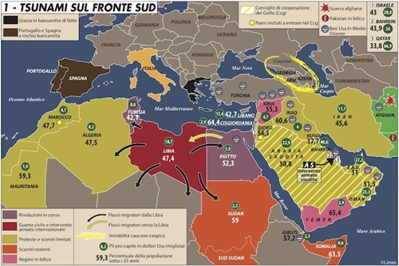
Al di là del Mediterraneo: regioni nel caos
Fonte: Limes

Slide 28
35€ al giorno nelle tasche del rifugiato?
Per i centri di accoglienza i fondi messi a disposizione vengono direttamente dall’Unione Europea e girati al ministero dell’Interno e ai Comuni.
Dopo la fase dell’emergenza per via delle guerre civili in Nord Africa del 2011, quando sono stati spesi più di un miliardo e 300 milioni di euro ospitando 60 mila persone per mesi in alberghi, baite e strutture inadeguate, il Viminale ha cambiato strategia.

Slide 29
35€ al giorno nelle tasche del rifugiato?
Oggi c’è una quota di 35 euro al giorno di rimborso spese per ogni ospite che non viene data al singolo beneficiario, ma alle associazioni e agli attori sul territorio i cui piani sono approvati da una commissione formata da rappresentanti di enti locali, ministero dell’Interno e agenzia Onu per i rifugiati (UNHCR).

Slide 30
35€ al giorno nelle tasche del rifugiato?
Con questi 35 euro per ogni beneficiario inserito nel progetto, le associazioni devono coprire i costi per:
Vitto e alloggio
Pulizia e manutenzione dello stabile
Assistenza legale per la procedura di protezione
Visite mediche
Mediazione culturale
Corsi di italiano e corsi di formazione
Volontariato sociale ed eventuali Borse Lavoro

Slide 31
La questione dei rifugiati negli hotel
Nel corso dell'afflusso emergenziale di migranti in seguito allo scoppio del conflitto in Libia nel 2011 venne concessa ai soggetti attuatori regionali della Protezione Civile Nazionale la facoltà di siglare convenzioni con gli enti di accoglienza presenti sul territorio
Nella scelta delle strutture la Protezione Civile, per mezzo dei propri soggetti attuatori a livello regionale, decise di orientarsi su realtà quali alberghi ed ostelli che potevano garantire vitto e alloggio immediato

Slide 32
La questione dei rifugiati negli hotel
Una soluzione nata come strategia di piena emergenza (in uno scenario già di per sé emergenziale) si trasformò progressivamente in una pratica cui ricorrere con frequenza
Tuttavia, i gestori di tali strutture nella stragrande maggioranza dei casi non possiedono alcun tipo di competenza su altri servizi essenziali: assistenza legale e psicologica, formazione, inserimento sociale, che pure vanno garantiti sulla base della convenzione stipulata con la Protezione Civile.

Slide 33
La questione dei rifugiati negli hotel
Nonostante fosse previsto un Gruppo di Monitoraggio delle Accoglienze, i vari casi di irregolarità nella gestione delle accoglienze sono stati rilevati spesso con forte ritardo.
è mancato inoltre un reale meccanismo sanzionatorio ma, soprattutto, sono mancate le necessarie verifiche previe all'affidamento del servizio e la codifica di requisiti standard, che avrebbero evitato le enormi disparità di trattamento e gli abusi in alcuni casi commessi dai soggetti gestori.

Slide 34
La questione dei rifugiati negli hotel
è emersa una scarsa consapevolezza e capacità di presa in carico delle situazioni di vulnerabilità, del tutto sottovalutate nelle originarie previsioni del piano di accoglienza.
è infine opportuno segnalare il forte squilibrio tra la quota destinata al vitto e all'alloggio rispetto a quanto effettivamente previsto per gli interventi sociali garantiti all’atto della firma della convenzione

Slide 35
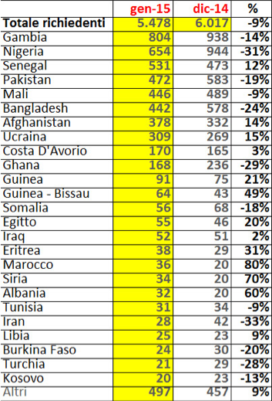
Richiedenti asilo in Italia. Variazione Gennaio 2015 – Dicembre 2014.
Fonte: Ministero dell’Interno

Slide 36
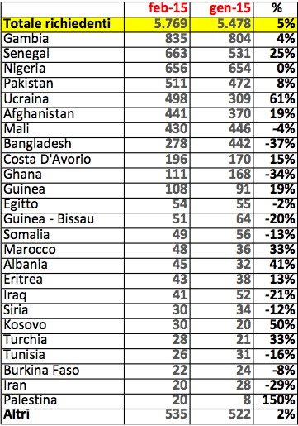
Richiedenti asilo in Italia. Variazione Febbraio 2015 – Gennaio 2015.
Fonte: Ministero dell’Interno

Slide 37
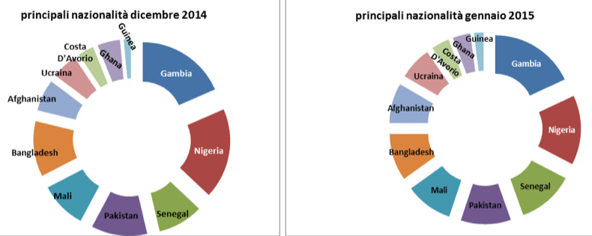
Richiedenti Asilo: principali nazionalità
Fonte: Ministero dell’Interno

Slide 38
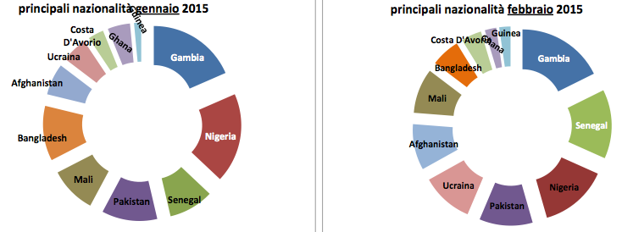
Richiedenti Asilo: principali nazionalità
Fonte: Ministero dell’Interno

Slide 39
Richieste d’asilo Gennaio e Febbraio 2015: esiti
Fonte: Ministero dell’Interno

Slide 40
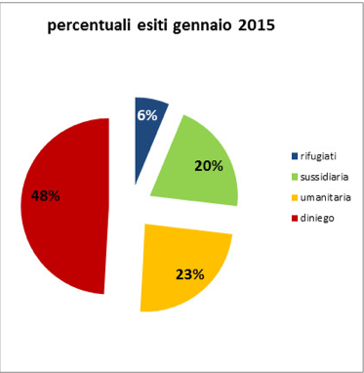
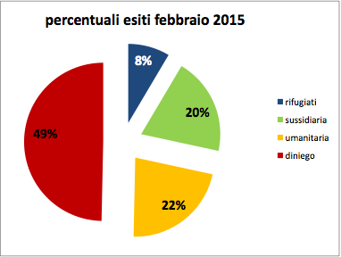
Percentuale esiti Gennaio – Febbraio 2015
Fonte: Ministero dell’Interno

Slide 41
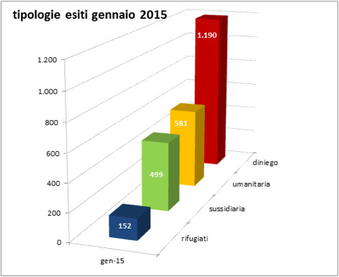
Fonte: Ministero dell’Interno

Slide 42
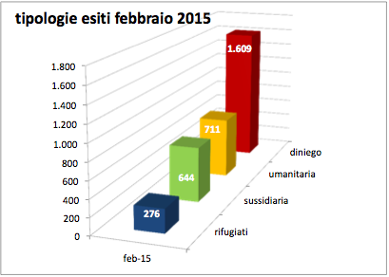
Fonte: Ministero dell’Interno

